Slide 1
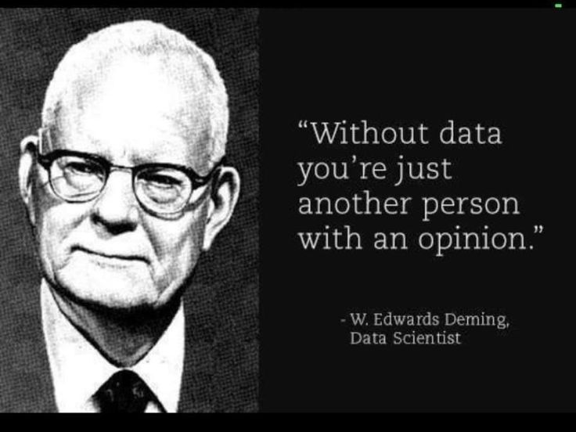
Notes:
----- Meeting Notes (20.11.2019 14:07) -----
istatistikçi, bilim adamı yazar, Business management
‘You cannot manage what you don’t measure. Out of crises
----- Meeting Notes (20.11.2019 14:12) -----
Krizden çıkış

Slide 2


Periton Metastazlı Kolorektal Kanser Proaktif Tedavisi:
ProphyloCHIP, PRODIGE 7, COLOPEC, PROMENADE ve diğer PRTs
Neler Öğrendik?
Prof Mustafa ÖNCEL, FASCRS (Int), FEBS-C
İstanbul Medipol Üniversitesi, Tıp Fakültesi, Genel Cerrahi ABD
TKRCD Sitoredüktif Cerrahi ve HİPEK Kursu, 23 Kasım 2019, Başkent Ü, İstanbul
Notes:
Sonuçlar ve protokoller hakkında bilgi. Yayınlanmamış ve sonuçları açıklanmamış
Çalışma yok: komplecks cerrahi (sayı az),farklı cerrahi, hastalık farklı (PCI), değişik KT
ANALİTİK

Slide 3
Sorular
Kolorektal kansere ikincil CP’de
CRS+HİPEK etkili mi?
CRS+HİPEK vs CRS
Proaktif HİPEK
Neoadjuvant KT etkinliği arttırır mı?

Slide 4
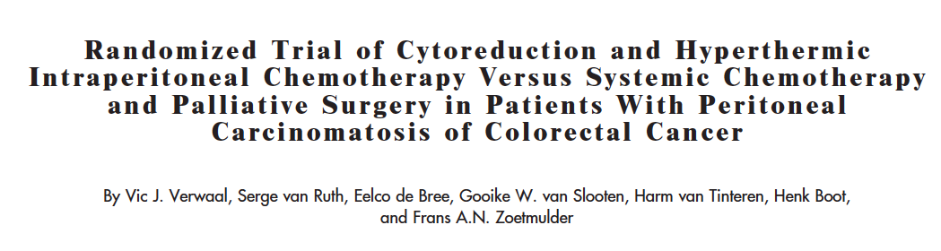
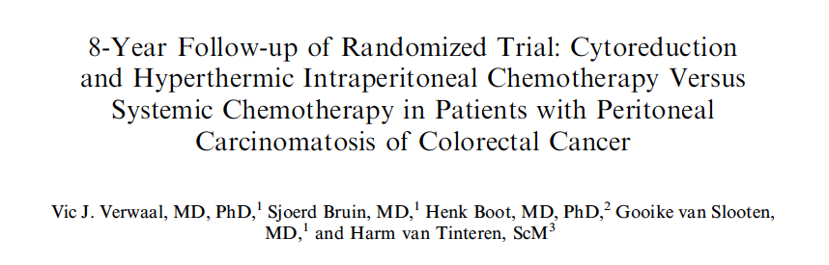
Prospektif Randomize Çalışmalar (RCTs)
Verwaal, et al.(2003 ve 2008)
Verwaal, J Clin Oncol, 2003; Verwaal, J Clin Oncol, 2008
Notes:
1998-2001 105 hasta. Hollanda çalışması

Slide 5
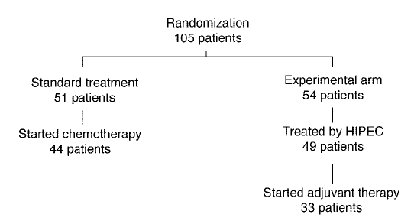
Verwaal, et al.
HİPEK:
MMC (17,5 mg/m² +8,8 mg/m²)
Kemoterapi rejimi:
FU (400 mg/m²) + Lökovorin (80 mg/m²)
Primary end point: Survival
Verwaal, J Clin Oncol, 2003; Verwaal, J Clin Oncol, 2008

Slide 6
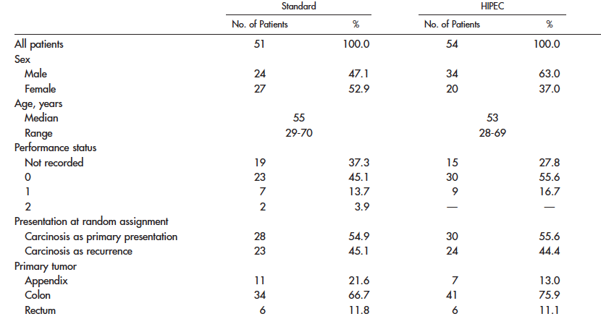
Verwaal, et al.
Verwaal, J Clin Oncol, 2003; Verwaal, J Clin Oncol, 2008

Slide 7
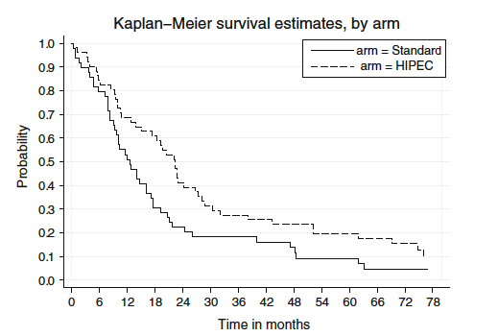
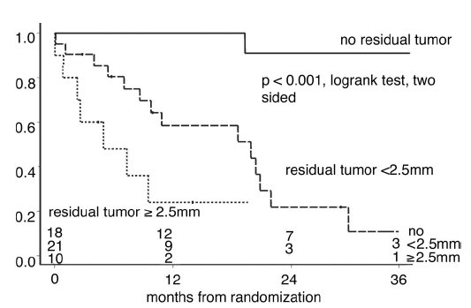
Verwaal, et al.
DSS:
22.2 vs 12.6 ay; p=0,028
HR:0.55 (%95 CI, 0.32-0.95)
CC0:
5 yıllık sağkalım %45
Median Sağkalım: 48 ay
Verwaal, J Clin Oncol, 2003; Verwaal, J Clin Oncol, 2008
Notes:
Disease-spesifik survival

Slide 8
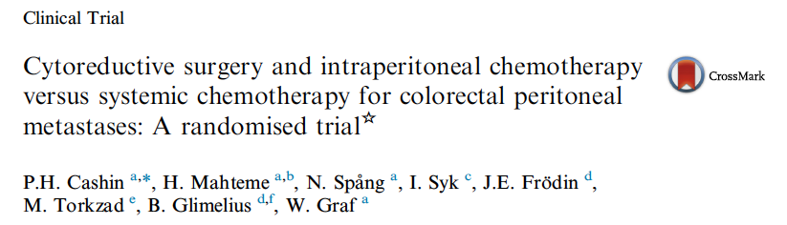
Prospektif Randomize Çalışmalar (RCTs)
Verwaal, et al.(2003 ve 2008)
Swedish Peritoneal Study (2016)
Cashin, Eur J Cancer, 2016

Slide 9
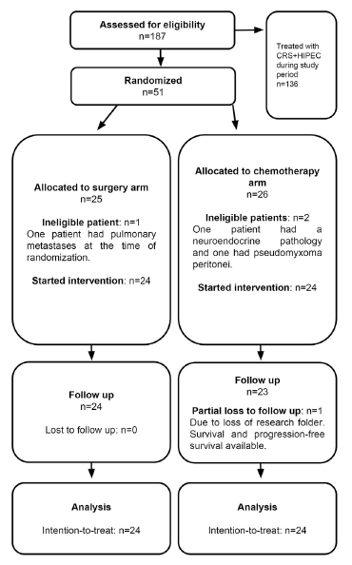
Swedish Peritoneal Study
EPİK (6 gün):
5-FU (550 mg/m²/d) (IP)
Lökovorin (30 mg/m²/d) (IV)
Kemoterapi rejimi:
FOLFOX
Primary end point: Overall survival (3. yıl)
Cashin, Eur J Cancer, 2016

Slide 10
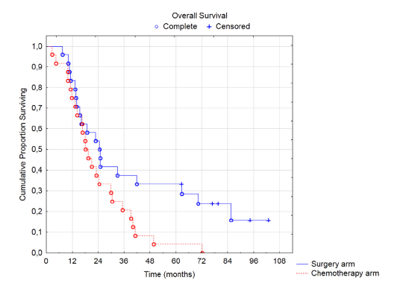
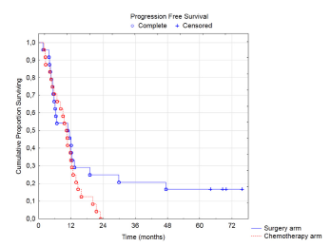
Swedish Peritoneal Study
OS:
Median:25 vs 18 ay; p=0,028
2-yıl: %54 vs %38; p=0,04
5-yıl: %33 vs %4; p=0,02
HR:0.51 (%95 CI, 0.27-0.96)
PFS:
Median:12 vs 11 ay; p=0,16
5-yıl: %17 vs %0; p=0,1
Cashin, Eur J Cancer, 2016
Notes:
Overall survival ve progression-free survival

Slide 11
Kısıtlar
Dizayn:
  Appendiks tümörleri
  PCI belirsiz
  EPİK ve IP KT uygulaması
  Sistemik KT problemleri (Hedefe yönelik ilaçlar?)
İstatistik:
  Underpowered (?)
  Post-hoc analizler
Verwaal, J Clin Oncol, 2003; Verwaal, J Clin Oncol, 2008
Notes:
PARADİGMA SHIFT
Olgu sayısı, güç hesaplaması (power calculation)
IP KT olarak 5-FU kullanılmış

Slide 12
CRS+HİPEK Etkili mi? PRTs Ne Diyor?
CRS+HİPEK etkili
(Yeni ilaçlarla istemik KT’nin etkinliği!!)
Verwaal, J Clin Oncol, 2003; Verwaal, J Clin Oncol, 2008
Notes:
Olgu sayısı, güç hesaplaması (power calculation)
IP KT olarak 5-FU kullanılmış

Slide 13
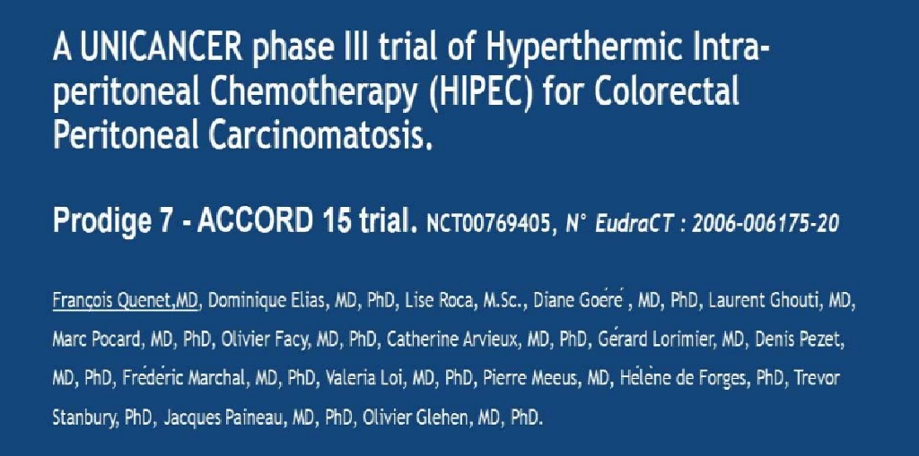
Prospektif Randomize Çalışmalar (RCTs)
Verwaal, et al.(2003 ve 2008)
Swedish Peritoneal Study (2016)
Prodige-7
Quenet, JCO, 2018;36
Notes:
ASCO 2018

Slide 14
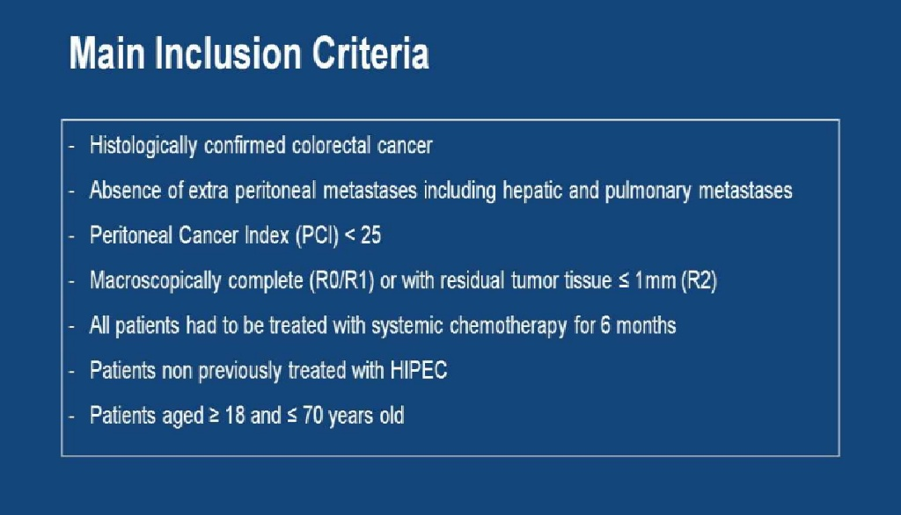
Prodige-7:
Quenet, JCO, 2018;36
Notes:
Kolorektal kanser ve metastazı yok
CC0 yapılanlar, Peritoneal kanser indeksi 25’in altında

Slide 15
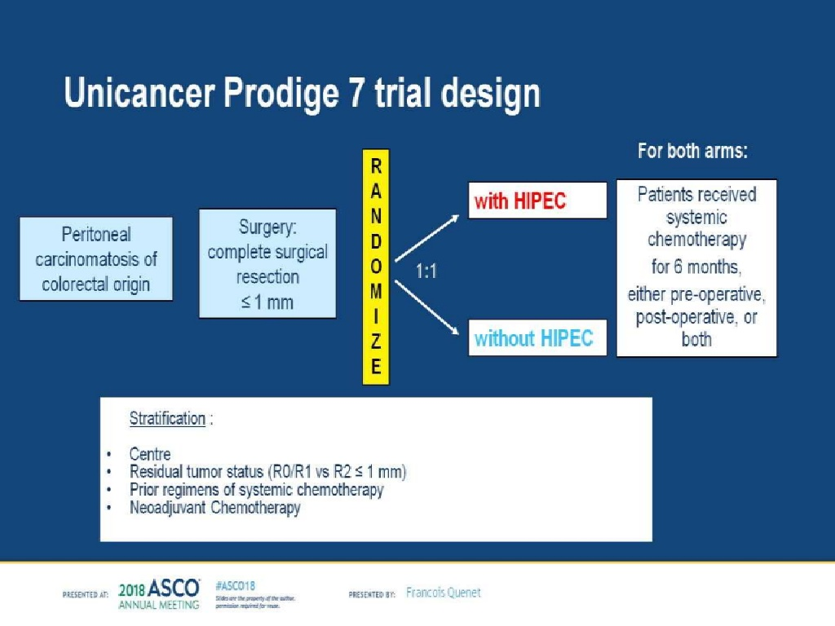
Prodige-7:
Primary end point: Overall survival (3. yıl)
Quenet, JCO, 2018;36

Slide 16
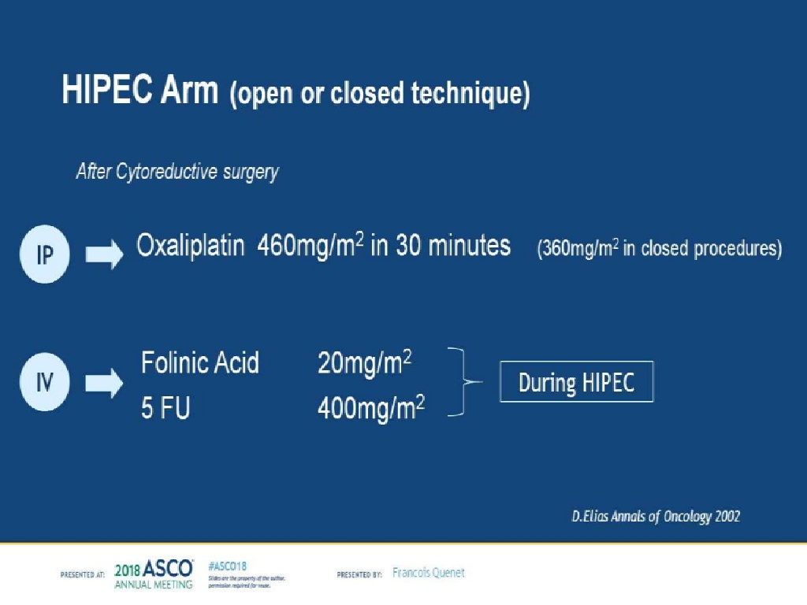
Prodige-7:
Quenet, JCO, 2018;36

Slide 17
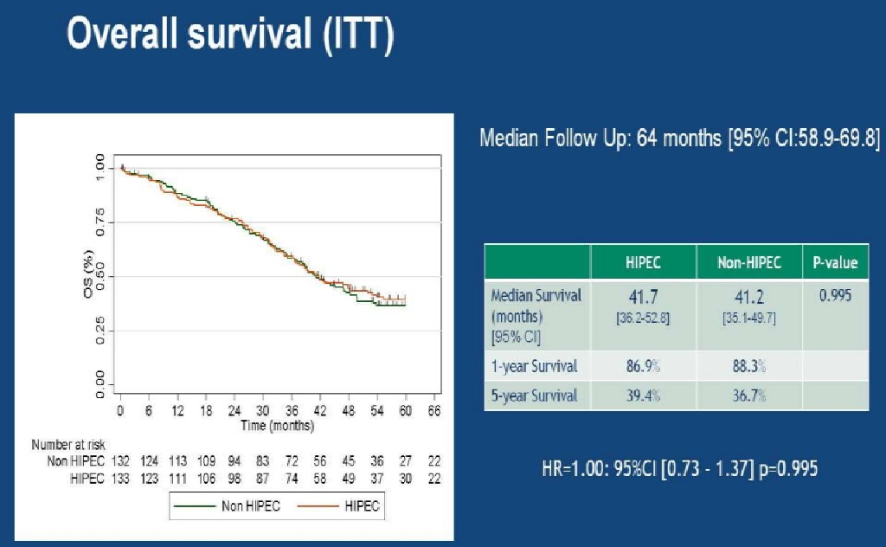
Prodige-7:
Quenet, JCO, 2018;36

Slide 18
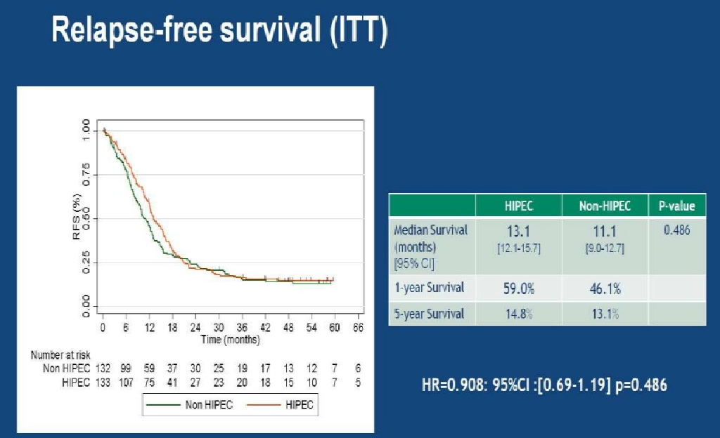
Prodige-7:
Quenet, JCO, 2018;36

Slide 19
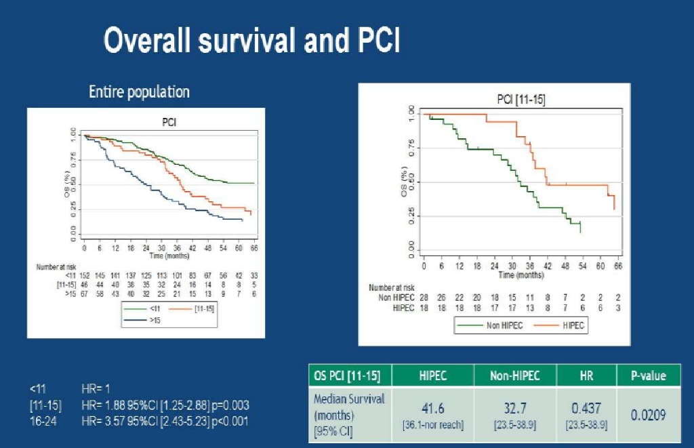
Prodige-7:
Quenet, JCO, 2018;36

Slide 20
Prodige-7- Kısıtlar
Dizayn:
  PCI>16 dahil edilmiş
  Kontrol grubunda CRS+HİPEK uygulanan olgular
  HİPEK için Oxaliplatin kullanımı
İstatistik:
  Underpowered
  Per-protokol analiz
Çıkarımdaki yanlış anlamalar:
  PCI 11-15’de etkin
  CRS+HİPEK aleyhine bir bulgu yok
Quenet, JCO, 2018;36

Slide 21
Prodige-7- Ne söylüyor?
CRS’ye HİPEK eklemek etkili olmayabilir
Quenet, JCO, 2018;36

Slide 22
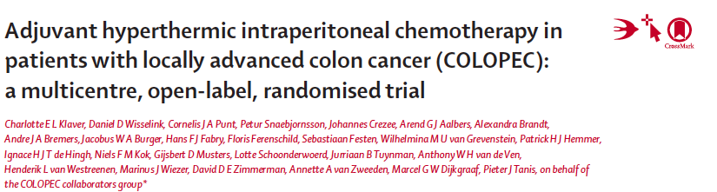
Prospektif Randomize Çalışmalar (RCTs)
Verwaal, et al.(2003 ve 2008)
Swedish Peritoneal Study (2016)
Prodige-7
COLOPEC (2019)
Klaver, Lancet, 2019
Notes:
Hollanda çalışması. Temmuzda yayınlandı

Slide 23
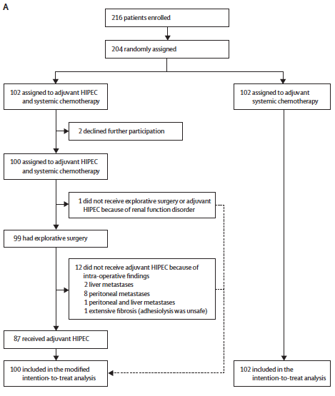
İnklüzyon Kriterleri
T4N0-2M0
Perforasyon varlığı
Bidirectional:
HİPEK:
Oksaliplatin: 460 mg/m²
IV:
FU: 400 mg/m²
Lökovorin: 20 mg/m²
Klaver, Lancet, 2019
Notes:
5-8 hafta sonra HIPEC
----- Meeting Notes (20.11.2019 15:49) -----
18 ay sonra her iki gruba değerlendirme laparoskopi

Slide 24
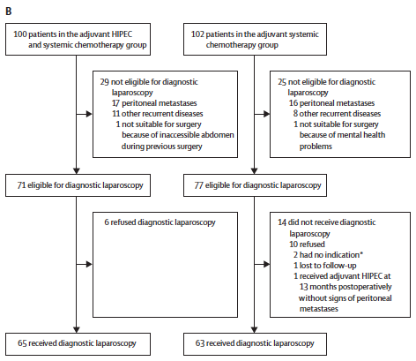
Primary end point:
18. ayda peritoneal metastazsız sağkalım

Slide 25
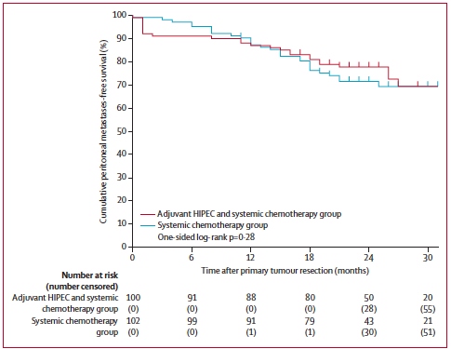
COLOPEC
18. Ay peritoneal metastazsız sağkalım:
%80.9 vs %76,2 p=0.28
Klaver, Lancet, 2019

Slide 26
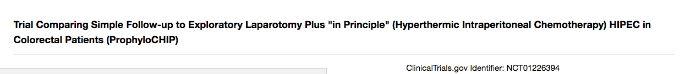
Prospektif Randomize Çalışmalar (RCTs)
Verwaal, et al.(2003 ve 2008)
Swedish Peritoneal Study (2016)
Prodige-7
COLOPEC (2019)
Prophylochip
Goere, JCO, 2018;36
Notes:
ASCO

Slide 27
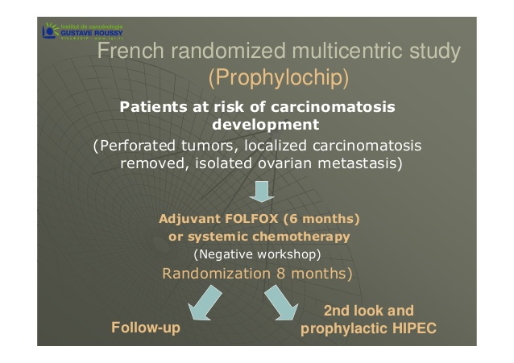
Prophylochip
Primary end point:
Hastalıksız sağkalım (3. yıl)
Goere, JCO, 2018;36
Notes:
Oksaliplatin

Slide 28
Prophylochip
130 hasta
  Karsinomatozis (n=71)
49 hasta randomize edildi
 | HIPEC (n=25) | Takip (n=24) | p
3-yıl DFS | %44 | %51 | 0,75
3-yıl OS | %79 | %80 | 0,63
Goere, JCO, 2018;36
Notes:
Karsinomatozis oranı yüksek

Slide 29
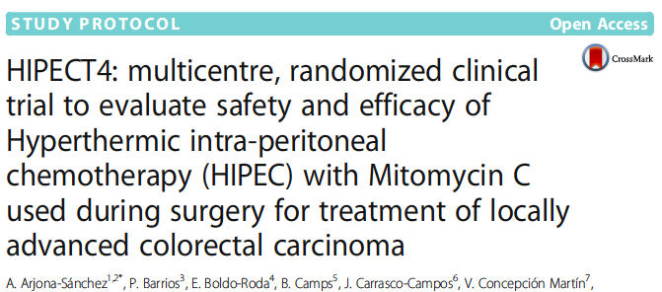
Prospektif Randomize Çalışmalar (RCTs)
Verwaal, et al.(2003 ve 2008)
Swedish Peritoneal Study (2016)
Prodige-7
COLOPEC (2019)
Prophylochip
HIPECT4
Arjona-Sanchez, BMC Cancer, 2018
Notes:
İspanyol çalışması

Slide 30
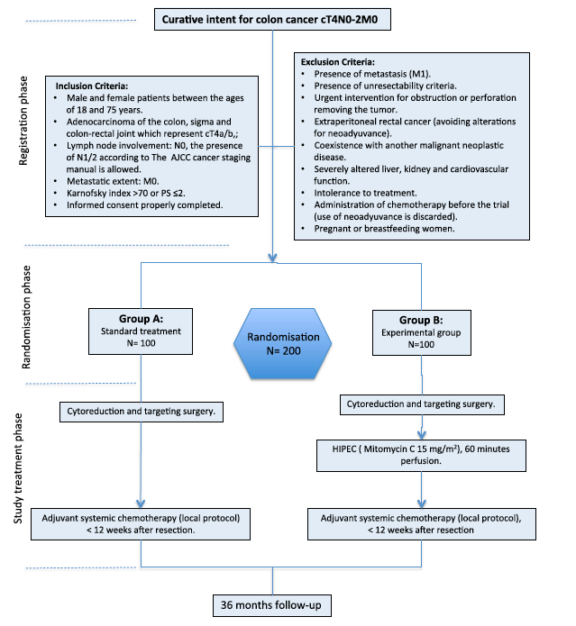
HIPECT4
HİPEK:
Mitomisin-C: 30 mg/m²
Arjona-Sanchez, BMC Cancer, 2018
Notes:
CRS vs CRS+HIPEK
Targetted CRS: Omentektomi, hepatik round lig eksizyonu, apendektomi, bilateral ooferektomi (postmenopozal)

Slide 31
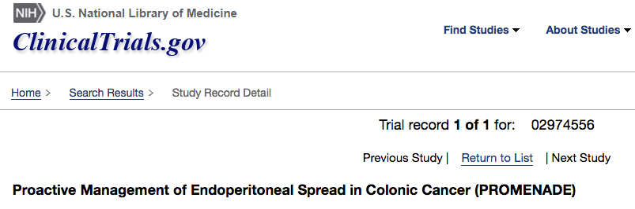
Prospektif Randomize Çalışmalar (RCTs)
Verwaal, et al.(2003 ve 2008)
Swedish Peritoneal Study (2016)
Prodige-7
COLOPEC (2019)
Prophylochip
HIPECT4
PROMENADE
Notes:
ASCO

Slide 32
PROMENADE
İnklüzyon Kriteri:
  T3 (yüksek risk)-4 N0-2, M0
Cerrahi:
  R0 rezeksiyon+ Targetted CRS
Randomizasyon
  KT vs HİPEK (Mitomisin-C: 30 mg/m²)
Primary end point:
  3 yıllık hastalıksız sağkalım
Notes:
CRS vs CRS+HIPEK
Omentum, apendektomi, ooferektomi, round ligaman rezeksiyonu
2023 yılında sonuç alınacak

Slide 33
Kısıtlar
Dizayn:
  Alt grup analizleri gerekli:
    T4 = Perforasyon ?
    Her T4 aynı mı?
  HIPEK’te kullanılan KT ilaçları
İstatistik:
  Underpowered
Quenet, JCO, 2018;36

Slide 34
Proaktif HİPEK- RCTs Ne Diyor?
Yüksek riskli olgularda CP görülmeden HİPEK uygulaması muhtemelen etkili değil
(Son çalışmaların sonuçlarını beklemek gerekli)
Quenet, JCO, 2018;36

Slide 35
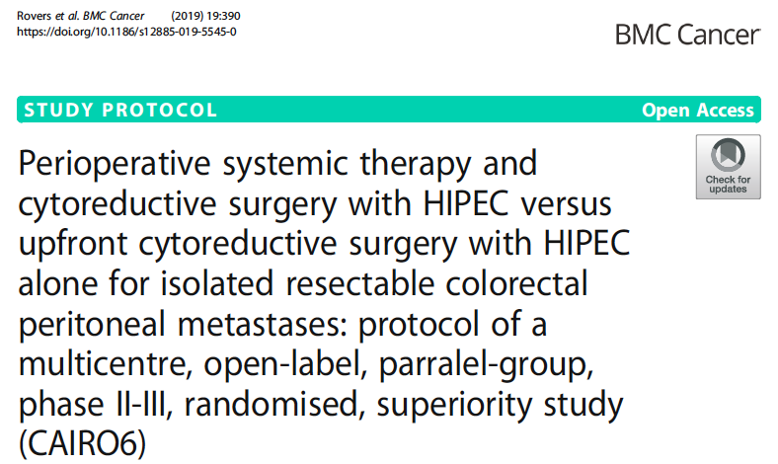
Prospektif Randomize Çalışmalar (RCTs)
Verwaal, et al.(2003 ve 2008)
Swedish Peritoneal Study (2016)
Prodige-7
COLOPEC (2019)
Prophylochip
HIPECT4
PROMENADE
CAIRO6
Rovers, BMC Cancer, 2019
Notes:
Hollanda çalışması

Slide 36
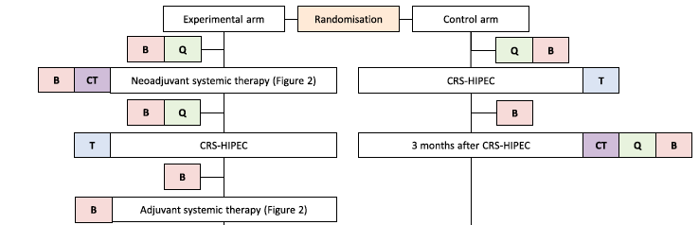
CAIRO6
Primary end point:
Hastalıksız sağkalım (3. yıl)
Rovers, BMC Cancer, 2019
Notes:
Circulating tumor cells’e de bakılacak
80 hastalık bir phase II’den sonra yaklaşık 400 hasta çalışılacak.
----- Meeting Notes (21.11.2019 23:15) -----
Karaciğer metastazlı hastalardan ekstrapole ederek uygulanılan

Slide 37
SONUÇLAR
Periton metastazlı kolorektal kanserde
CRS+HİPEK etkin
  Yeni KT rejimleriyle yapılmış çalışmalara ihtiyaç var
CRS’ye HİPEK eklenmesi etkili olmayabilir
  PCI 11-15’te etkili
Yüksek riskli hastalarda (T4, perforasyon)
  CP oranı çok yüksek
  Profilaktik HİPEK etkili olmayabilir
Neoadjuvant KT (?)
Goere, JCO, 2018;36
Notes:
Olgu sayısı, güç hesaplaması (power calculation)

Slide 38
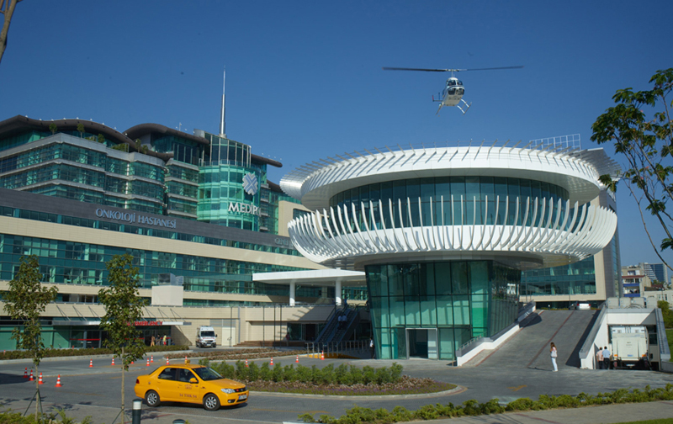

Medipol Üniversitesi, Tıp Fakültesi, Medipol Mega Kampüsü

Slide 39


Slide 40
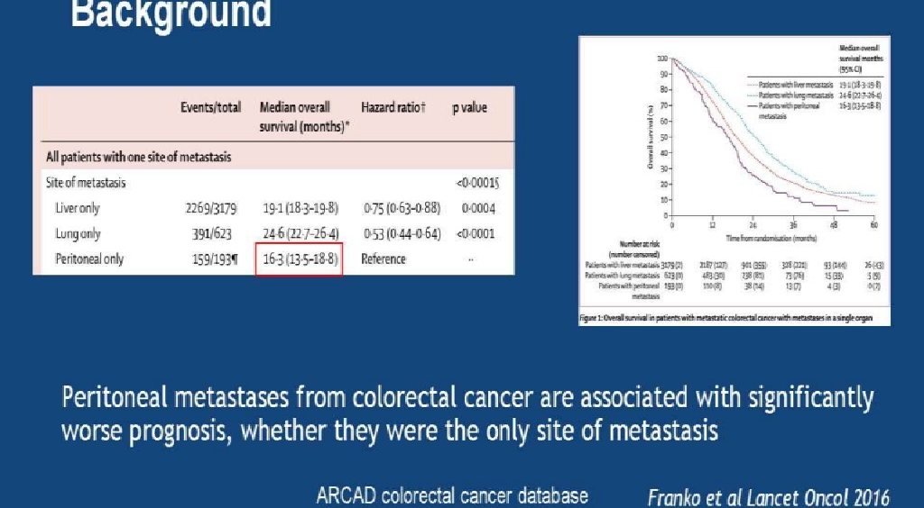

Slide 41
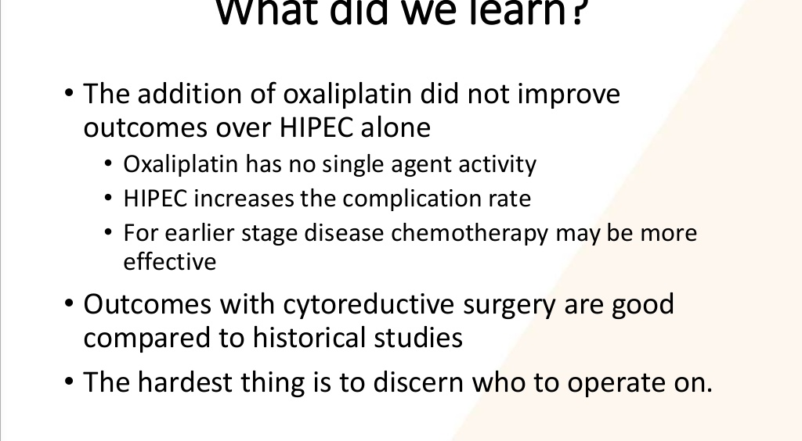
Prodige-7:

